Slide 1

Clonc
Blwyddyn 5

Slide 2
Wythnos 2
Yfed
Drinking

Slide 3
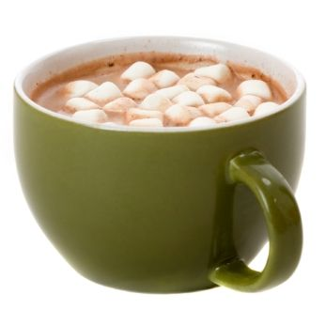
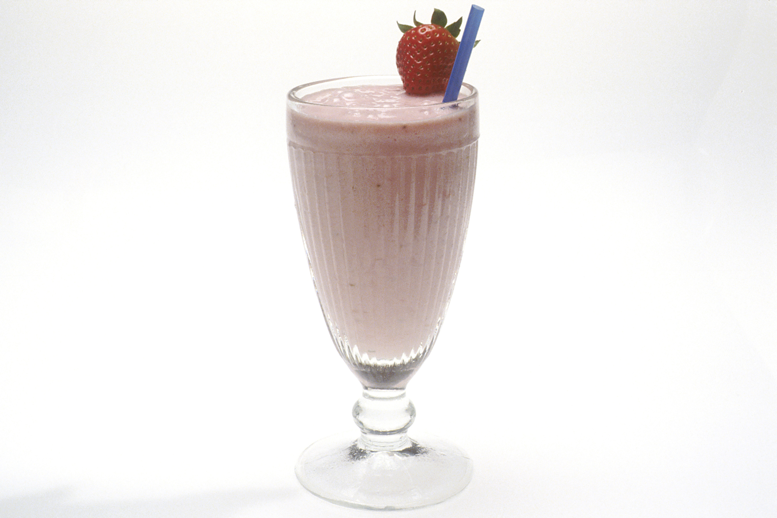
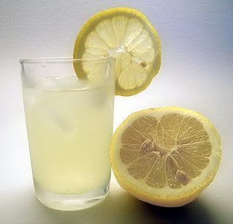


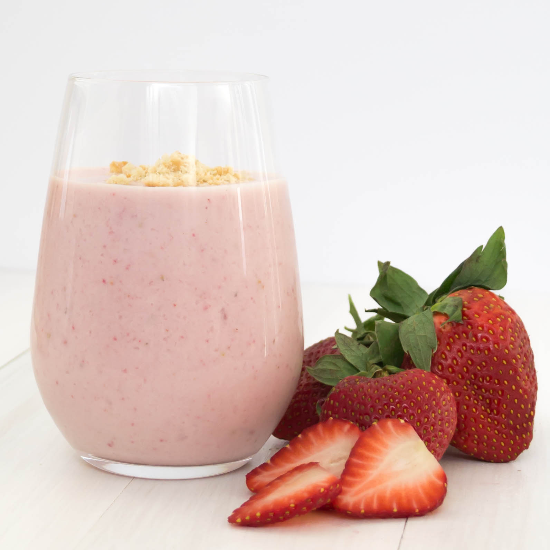
GEIRFA
siocled poeth
ysgytllaeth
Yfed
te
lemonêd
smwddi
coffi

Slide 4
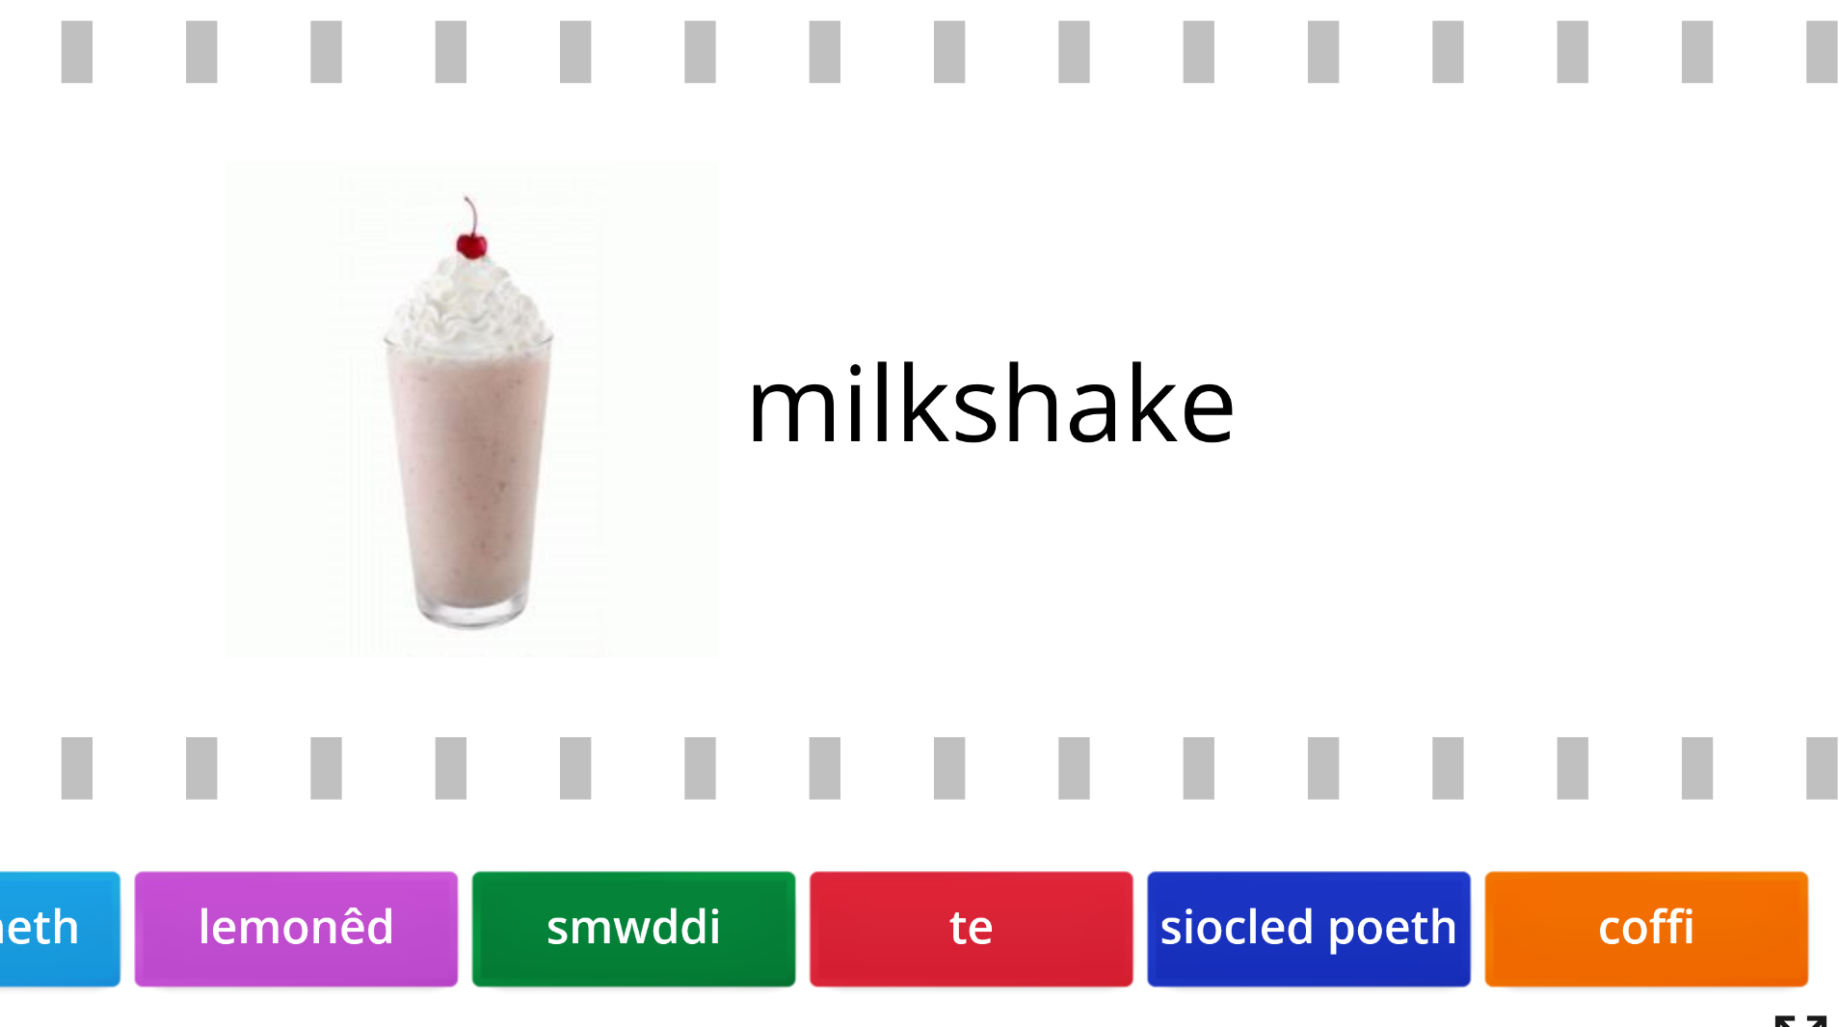
GÊM
Word Wall: Find the match
https://wordwall.net/resource/2581635

Slide 5
CWESTIWN AC ATEB
Dw i’n mwynhau yfed siocled poeth.
Dw i’n mwynhau yfed ysgytllaeth.
Beth wyt ti’n mwynhau yfed?
Dw i’n mwynhau yfed lemonêd.
Dw i’n mwynhau yfed te.
Dw i’n mwynhau yfed
smwddi.
Dw i’n mwynhau
yfed coffi.

Slide 6
CWESTIWN AC ATEB
Mae e’n/hi’n mwynhau yfed siocled poeth.
Mae e’n/hi’n mwynhau yfed ysgytllaeth.
Beth mae e’n/hi’n mwynhau yfed?
Mae e’n/hi’n mwynhau
yfed lemonêd.
Mae e’n/hi’n mwynhau yfed te.
Mae e’n/hi’n
mwynhau
yfed coffi.
Mae e’n/hi’n
mwynhau yfed
smwddi.

Slide 7
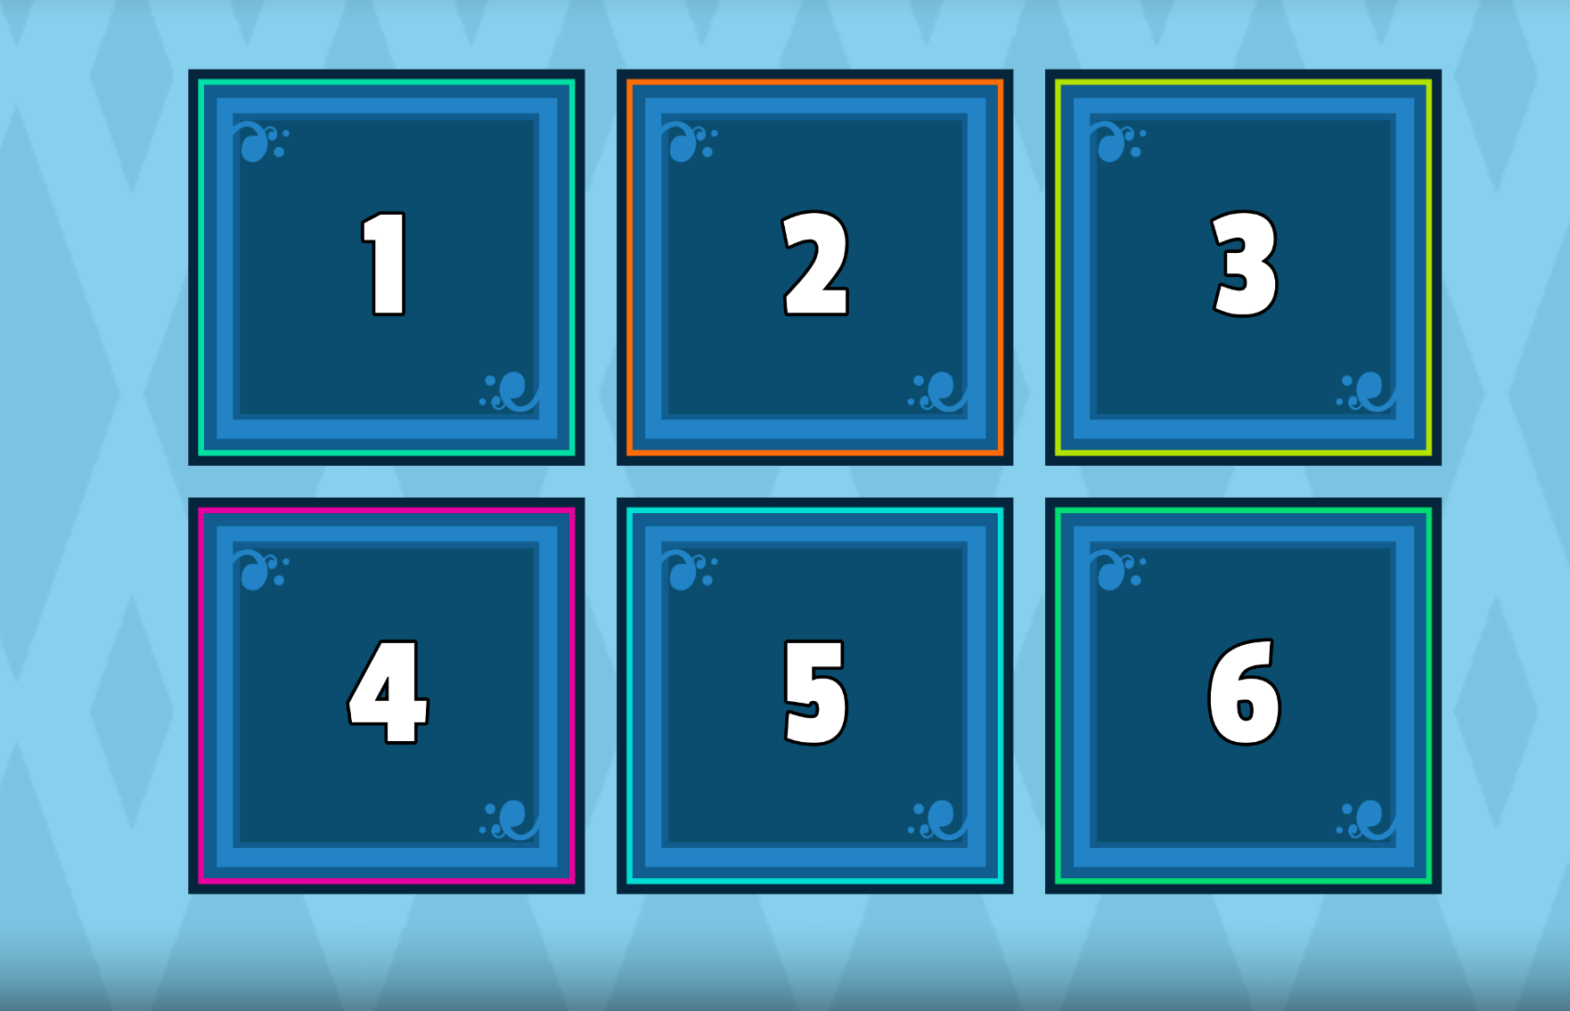
GÊM
Word Wall: Open the box
https://wordwall.net/resource/3813535

Slide 8

ACHOS …
mae’n llawn o fitaminau
it’s full of vitamins
achos …
mae’r blas yn hyfryd
the taste is lovely

Slide 9
CWESTIWN AC ATEB
Dw i’n casáu yfed siocled poeth.
Dw i’n casáu yfed ysgytllaeth.
Beth wyt ti’n casáu yfed?
Dw i’n casáu yfed lemonêd.
Dw i’n casáu yfed te.
Dw i’n casáu
yfed coffi.
Dw i’n casáu yfed
smwddi.

Slide 10
CWESTIWN AC ATEB
Mae e’n/hi’n casáu yfed siocled poeth.
Mae e’n/hi’n casáu yfed ysgytllaeth.
Beth mae e’n/hi’n casáu yfed?
Mae e’n/hi’n casáu
yfed lemonêd.
Mae e’n/hi’n casáu yfed te.
Mae e’n/hi’n casáu yfed
smwddi.
Mae e’n/hi’n casáu
yfed coffi.

Slide 11
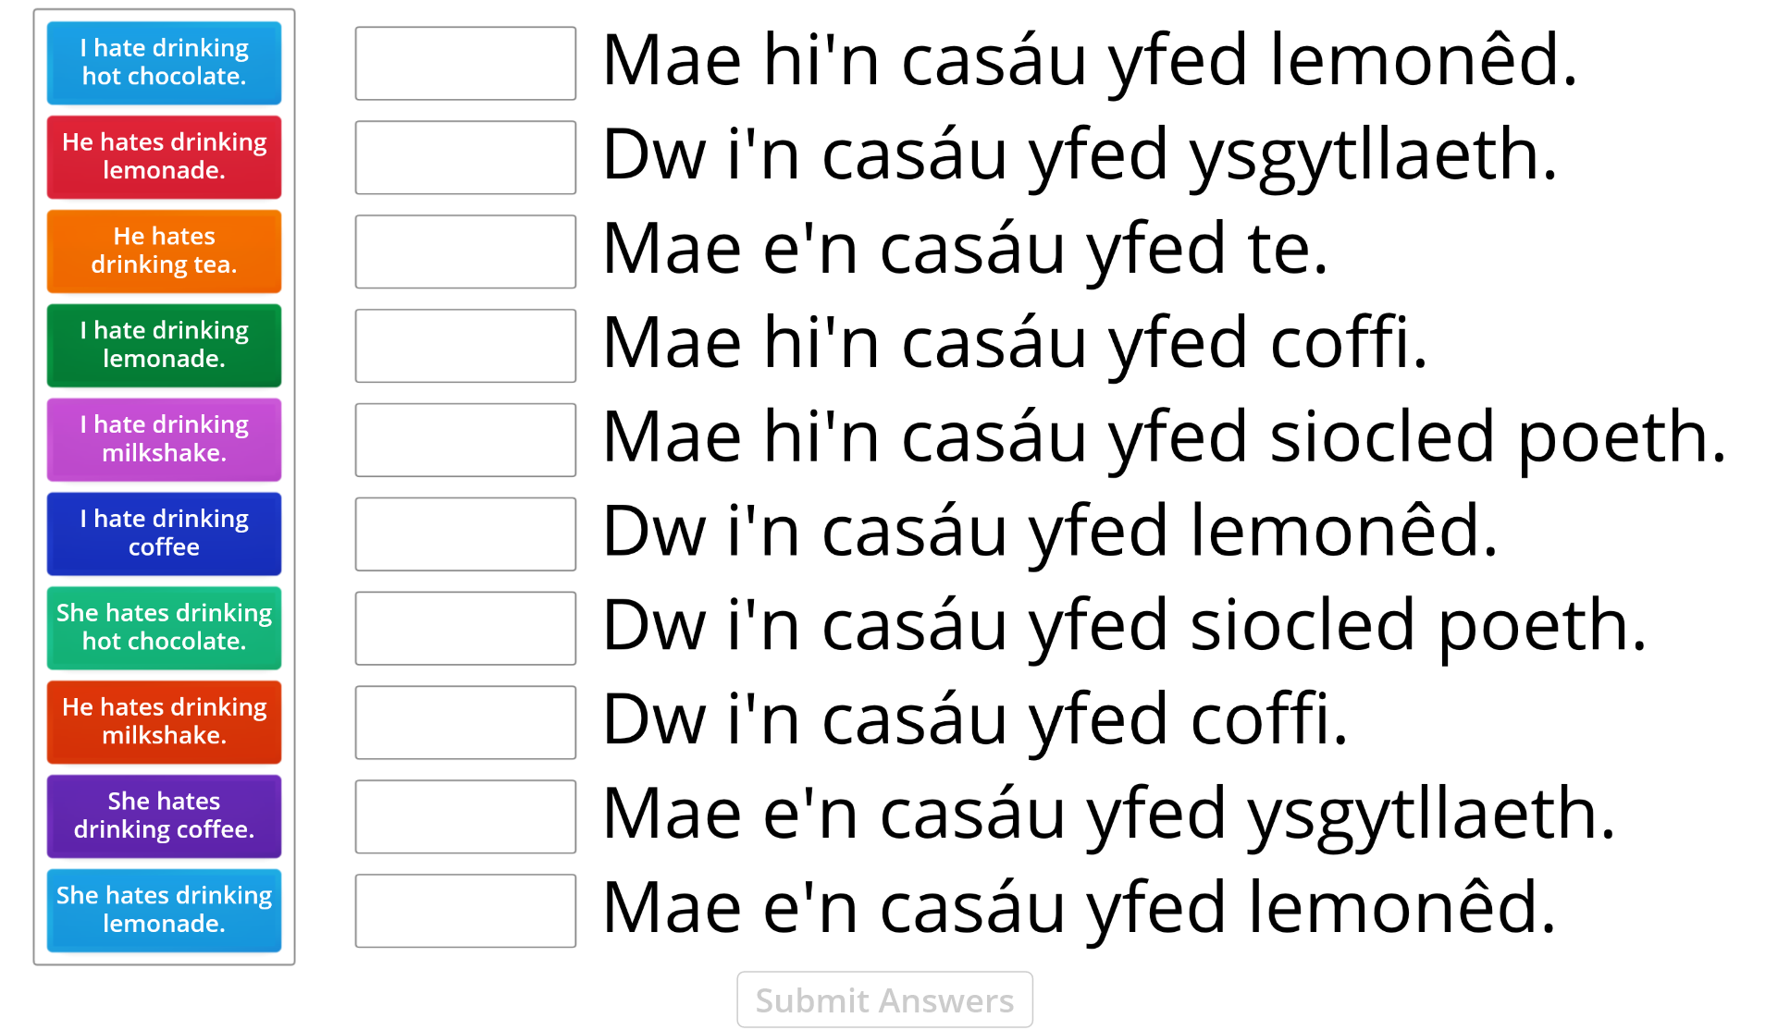
GÊM
Word Wall: Match Up
https://wordwall.net/resource/3813741

Slide 12

ACHOS …
mae’n llawn o siwgr
it’s full of sugar
achos …
mae’r blas yn
ofnadwy
the taste is awful

Slide 13
BERF: YFED
Dw i’n hoffi yfed…
I like drinking …
Dw i ddim yn hoffi yfed…
I don’t like drinking …
Dw i’n mwynhau yfed …
I enjoy drinking …
Dw i’n casáu yfed …
I hate drinking …
Dw i’n dwlu ar yfed…
I adore drinking …
Yfais i …
I drank …

Slide 14
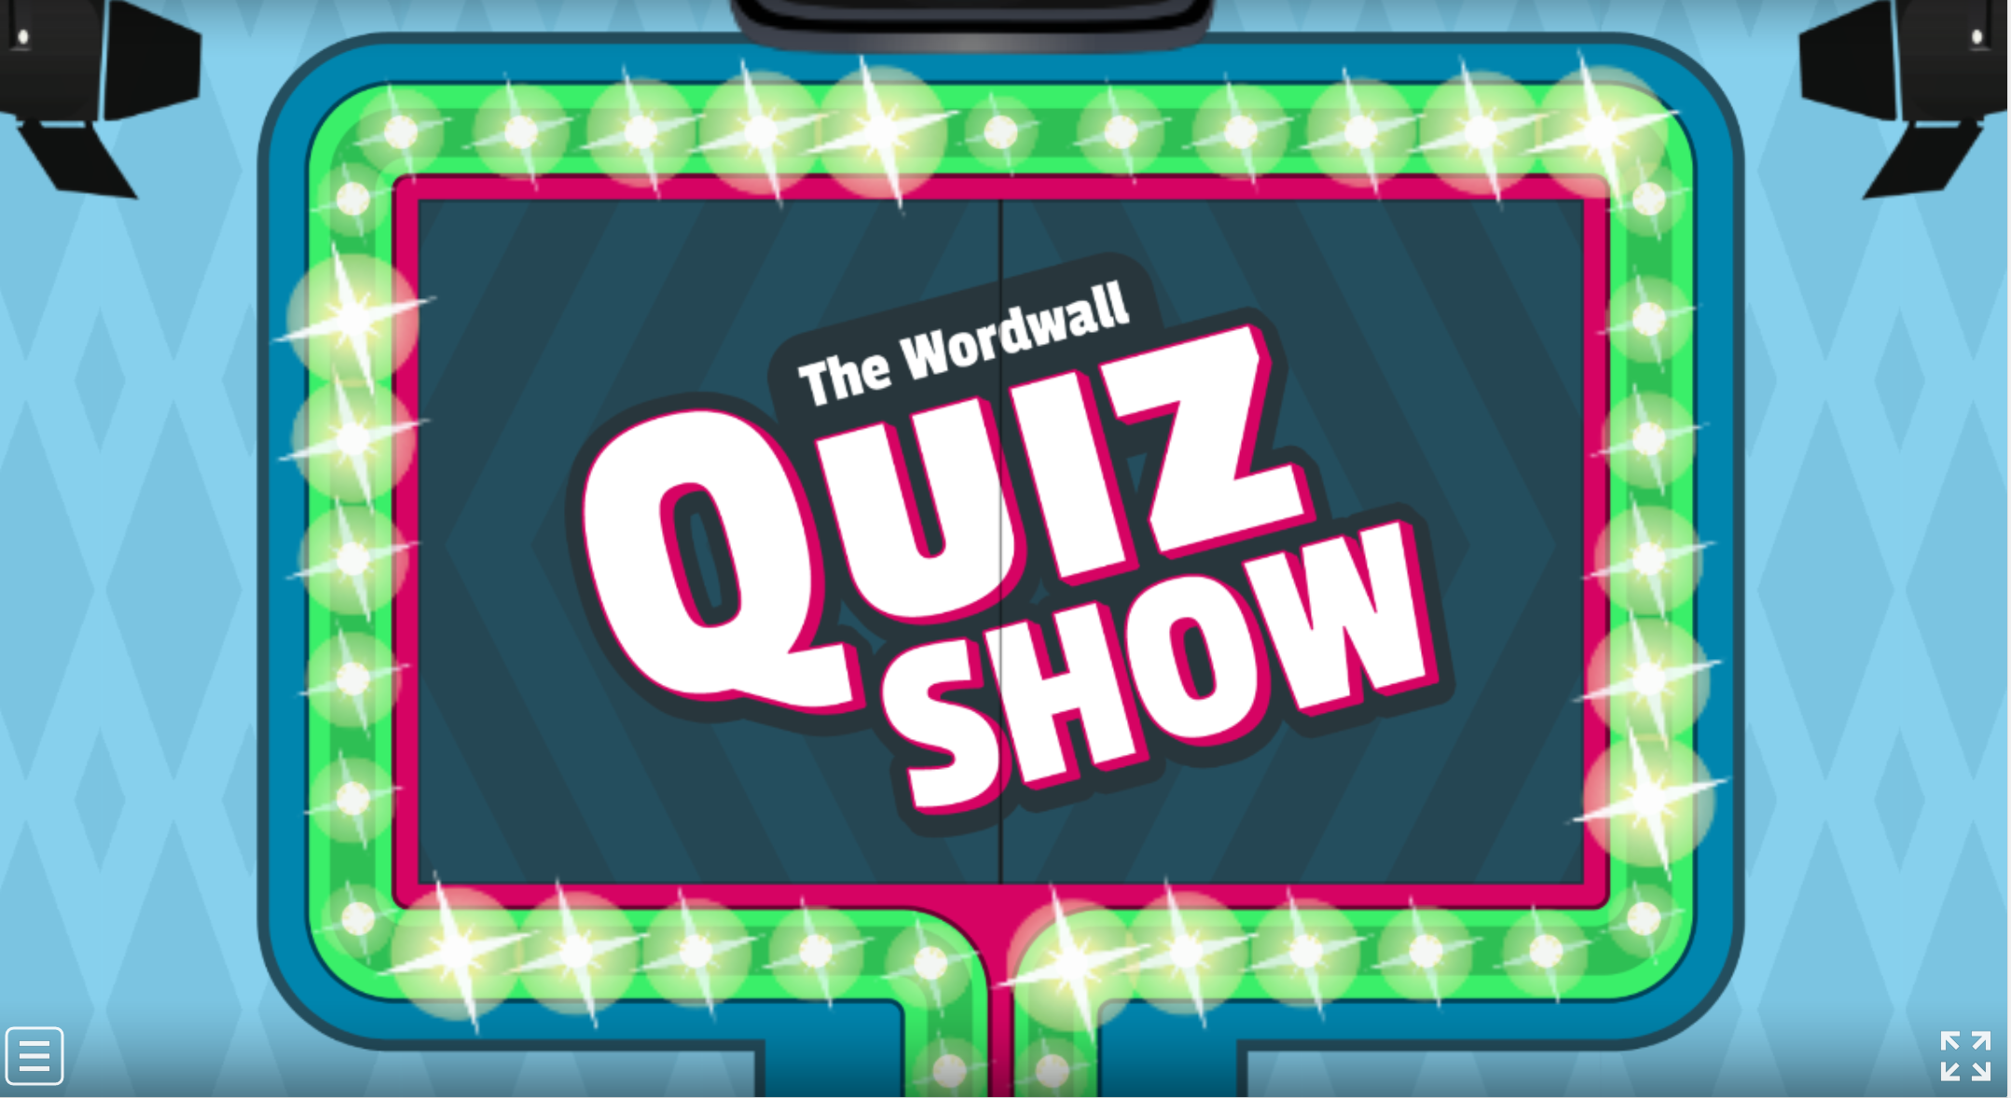
GÊM
Word Wall: Gameshow Quiz
https://wordwall.net/resource/3813851

Slide 15
DECHRAU BRAWDDEG
Fel arfer …
Usually …
O dro i dro…
From time to time …

